Slide 1
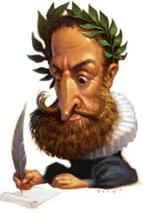
Figuras de Sintaxe
• Também chamadas de figuras de construção, as palavras sofrem mudanças na ordem sintática comum dentro da oração para provocar determinados sentidos ou tornar belo o discurso.

Slide 2
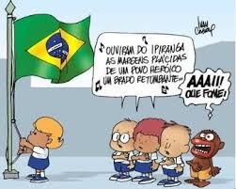
Figuras de Sintaxe
• Se o penhor dessa igualdade / Conseguimos conquistar com braço forte, / Em teu seio, ó liberdade, / Desafia o nosso peito a própria morte. (Ordem indireta)
• Se conseguirmos conquistar o penhor dessa igualdade com braço forte, nosso peito desafia a própria morte em teu seio, ó liberdade. (Ordem direta)

Slide 3
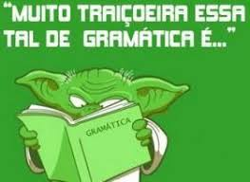
Figuras de Sintaxe
1) Hipérbato: inversão violenta da ordem normal dos membros de uma frase.
• Estranha, de mãos dadas vinha a mulher com ele. (Inversão)
• A mulher estranha vinha com ele de mãos dadas. (Direta)

Slide 4
Figuras de Sintaxe
• Ao pobre nada lhe peço, ao rico nada lhe devo.
• Médico, ela nunca o será.
• Chorou um choro de profundo lamento.

Slide 5
Figuras de Sintaxe
2) Pleonasmo: Repetição ou redundância de termos objetivando dar mais vigor ou clareza a um enunciado.
• Iam vinte anos desde aquele dia / Quando com os olhos eu quis ver de perto.

Slide 6
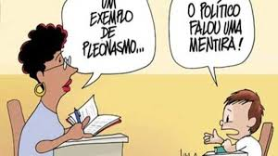
Vício de Linguagem
Pleonasmo vicioso: vício de linguagem caracterizado pela repetição desnecessária de palavras ou ideias.
• Subir para cima.
• Prosseguir para frente.
• Descer para baixo.
• Elo de ligação.

Slide 7
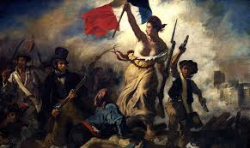
Figuras de Sintaxe
• A lua, os poetas sempre cantaram esse tema.
• Nosso amor, tudo não passou de frenesi efêmero.
• Revolução Francesa, hoje falaremos sobre insurreições ocorridas na França.

Slide 8
Figuras de Sintaxe
• 3) Anacoluto: interrupção da sequência normal de uma construção sintática, deixando um termo isolado que não exerce qualquer função sintática.
• As garotas, espero que os irmãos cheguem antes.

Slide 9
Figuras de Sintaxe
• Saímos ontem à noite. (Nós)
• Na sala de espera, apenas dois ou três pacientes; dentro do consultório, um. (Havia)
• Espero tão logo encontre o seu par. (Que)

Slide 10
Figuras de Sintaxe
• 4) Elipse: omissão de um termo ou de uma expressão.
Eu não tinha armas ao alcance. Tivesse não adiantava. (Se)

Slide 11
Figuras de Sintaxe
• Meu irmão passou em dois concursos; eu, um só. (Passei em)
• Ele é muito estudioso e a irmã também é. (Estudiosa)
• Corremos a maratona, eu em duas horas, ele em três. (Horas)

Slide 12
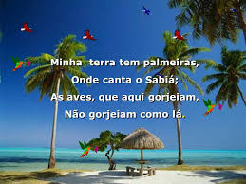
Figuras de Sintaxe
• 5) Zeugma (espécie de elipse): omissão de um termo já mencionado anteriormente no texto.
• Nossos bosques têm mais vida
Nossa vida mais amores. (Tem)
(Gonçalves Dias)

Slide 13
Figuras de Sintaxe
• Acordei, comi, saí, trabalhei, voltei, dormi.
• O professor olhou, viu, não aprovou.
• Abracei, beijei, amei com toda a força deste coração.

Slide 14
Figuras de Sintaxe
• 6) Assíndeto: omissão do conectivo coordenativo, que liga termos ou orações coordenadas.
• Corri, saltei, pedalei, nadei até o entardecer.

Slide 15
Figuras de Sintaxe
• Ela era tão frágil, e boa, e inocente, e amorosa.
• E saber, e crescer, e ser, e haver. • E perder, e sofrer, e ter horror. (Vinícius de Moraes)

Slide 16
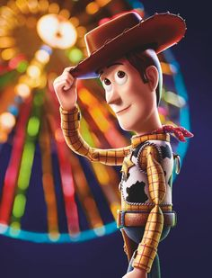
Figuras de Sintaxe
• 7) Polissíndeto: repetição do conectivo coordenativo, que liga termos ou orações coordenadas.
• Sem mocidade e sem amor e sem tostão.

Slide 17
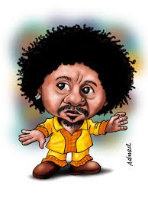
Figuras de Sintaxe
• Quando não tinha nada, eu quis / Quando tudo era ausência, esperei / Quando tive frio, tremi / Quando tive coragem, liguei... (Chico César)
• Era uma estrela tão alta! / Era uma estrela tão fria! / Era uma estrela sozinha / Luzindo no frio do dia.” (Manoel Bandeira)

Slide 18
Figuras de Sintaxe
• 8) Anáfora: repetição de vocábulo ou expressão no início de cada verso ou frase.
• Mudam-se os tempos, mudam-se as vontades,
Muda-se o ser, muda-se a confiança.

Slide 19
Figuras de Sintaxe
• Pois aquela criancinha, longe de ser um estranho. (gênero)
Esta gente não terá vindo? Parece que não. Já saíram há um bom pedaço. (número)
Dizem que os cariocas somos pouco dados aos jardins públicos. (pessoa)

Slide 20
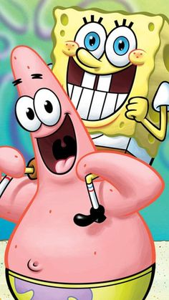
Figuras de Sintaxe
• 9) Silepse: alteração da concordância gramatical das palavras, em gênero, número ou pessoa, que passam a concordar com a ideia que expressam. A concordância se faz pelo significado e não pela regra gramatical.
• Muita gente aqui, pelo que dizem, não sabem se portar em público.

Slide 21
Exercícios
1) (FEI) Assinalar a alternativa correta, com relação às figuras de linguagem, presentes nos fragmentos a seguir:
I. “Não te esqueças daquele amor ardente que já nos olhos meus tão puros viste.” II. “A moral legisla para o homem; o direito, para o cidadão.” III. “A maioria concordava nos pontos essenciais; nos pormenores porém, discordavam.” IV. “Isaac a vinte passos, divisando a vulto de um, para, ergue a mão em viseira, firma os olhos.”
a) anacoluto, hipérbato, hipálage, pleonasmo. b) hipérbato, zeugma, silepse, assíndeto. c) anáfora, polissíndeto, elipse, hipérbato. d) pleonasmo, anacoluto, catacrese, eufemismo. e) hipálage, silepse, polissíndeto, zeugma.

Slide 22
Exercícios
2) (Vunesp ) Na frase: "O pessoal estão exagerando, me disse ontem um camelô", encontramos a figura de linguagem chamada:
a) silepse de pessoa. b) elipse. c) anacoluto. d) hipérbole. e) silepse de número.

Slide 23
Exercícios
3) (UFU) Cada frase abaixo possui uma figura de linguagem. Assinale aquela que não está classificada corretamente:
a) O céu vai se tornando roxo e a cidade aos poucos agoniza. (prosopopeia) b) "E ele riu frouxamente um riso sem alegria". (pleonasmo) c) Peço-lhe mil desculpas pelo que aconteceu. (metáfora) d) "Toda vida se tece de mil mortes." (antítese) e) Ele entregou hoje a alma a Deus. (eufemismo)

Slide 24
Exercícios
4) (ITA) Em qual das opções há erro de identificação das figuras?
a) "Um dia hei de ir embora / Adormecer no derradeiro sono." (eufemismo) b) "A neblina, roçando o chão, cicia, em prece. (prosopopeia) c) Já não são tão frequentes os passeios noturnos na violenta Rio de Janeiro. (silepse de número) d) "E fria, fluente, frouxa claridade / Flutua..." (aliteração) e) "Oh sonora audição colorida do aroma." (sinestesia)

Slide 25
Exercícios
5) (PUC-SP) Nos trechos: "...nem um dos autores nacionais ou nacionalizados de oitenta pra lá faltava nas estantes do major" e "...o essencial é achar-se as palavras que o violão pede e deseja" encontramos, respectivamente, as seguintes figuras de linguagem:
a) prosopopeia e hipérbole. b) hipérbole e metonímia. c) perífrase e hipérbole. d) metonímia e eufemismo. e) metonímia e prosopopeia.

Slide 26
Exercícios
6) (Funcab) As figuras de linguagem são usadas como recursos estilísticos para dar maior valor expressivo à linguagem.
No seguinte trecho “Tu és a chuva e eu sou a terra [...]” predomina a figura, denominada:
a) onomatopeia. b) hipérbole. c) metáfora. d) catacrese. e) sinestesia.

Slide 27
Exercícios
7) Apenas uma das alternativas apresenta sinestesia. Indique qual.
a) Adorava aquele som doce entrando pela janela. b) A noite adormece cansada. c) Aquele cocóricó ensurdecedor de todas as manhãs irritava qualquer um. d) Se você voltar, se você me quiser, se você deixar, eu posso mudar. e) Entra pra dentro agora ou vou aí te buscar com o chinelo na mão!

